Slide 1

Programação Básica em Python
Conceitos básicos de programação e Desenvolvimento

Slide 2




O quê esse minicurso abordará?
Conceitos básicos de programação
Conceitos básicos de desenvolvimento
Codificação com Python

Slide 3

Para quem é esse minicurso?
Este minicurso se destina a qualquer pessoa que deseja ter suas primeiras noções sobre programação/desenvolvimento de forma simples e descomplicada

Slide 4

01
Algoritmos
02
Variáveis
Sumário
03
Condicionais
04
Laços de repetição
05
Projeto Calculadora

Slide 5

1°
Algoritmos

Slide 6

1°
O que são algoritmos?
Algoritmo nada mais é que um fluxo de ações lógicas com o objetivo de solucionar algum problema ou executar uma tarefa
Ação 1
Ação 2
Objetivo

Slide 7
1°
Exemplo:
Pegar um café
Quais os materiais necessários? (entradas)
Qual o objetivo?
Conseguir uma xícara de café
Xícara
Garrafa de café

Slide 8

1°
Algoritmo 1:
Objetivo: pegar um café

Slide 9

1°
Algoritmo 2:
Objetivo: pegar um café

Slide 10
1°
Qual algoritmo nos leva ao objetivo?

Slide 11
1°
Por que os algoritmos são importantes?
Os algoritmos são importantes pois eles permeiam toda a programação e desenvolvimento
Todo aplicativo, todo código é estruturado usando lógica e algoritmos

Slide 12



1°
Aonde estão?
Controladores de geladeira
Microcontroladores de microondas
Firmwares de roteadores

Slide 13
2°
Variáveis

Slide 14


2°
O que são variáveis?
Variáveis em programação são como caixinhas nomeadas que colocamos coisas dentro para usar depois

Slide 15



2°
O que são variáveis?
Porém, cada caixinha só pode guardar um tipo de coisa de cada vez
Caixa de canecas
Caixa de livros

Slide 16
2°
Usando o conceito variáveis em Python

Slide 17
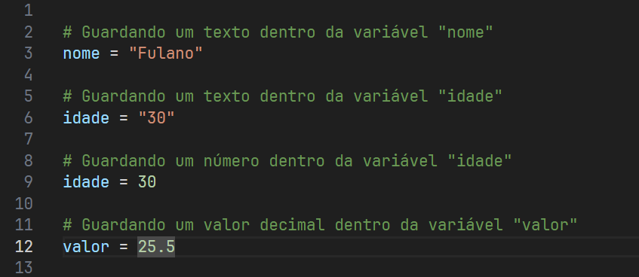
2°

Slide 18
3°
Condicionais

Slide 19
3°
O que são condicionais?
Condicionais são como tomar decisões: se uma condição for verdadeira, seguimos por um caminho, mas se for falsa, seguimos por outro caminho

Slide 20
3°
Por que são importantes?
Condicionais adicionam uma camada de inteligência ao nosso algoritmo, sendo capaz de “tomar” decisões, podendo tomar um outro caminho caso determinada condição seja verdadeira ou não
Se não houve condicionais o algoritmo sempre seguiria o mesmo caminho e consequentemente terminaria sempre do mesmo jeito

Slide 21
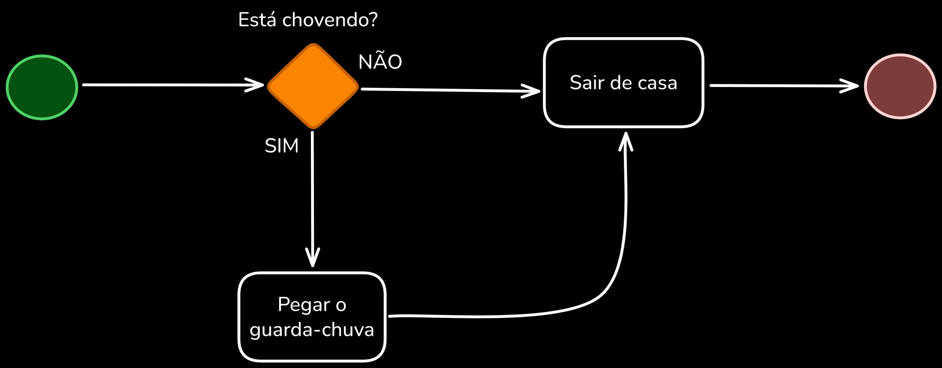
3°
Exemplo:

Slide 22
3°
Usando o conceito de condicionais em Python

Slide 23
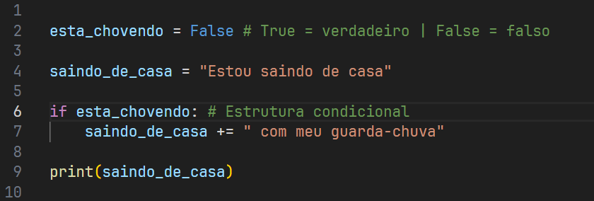
3°

Slide 24
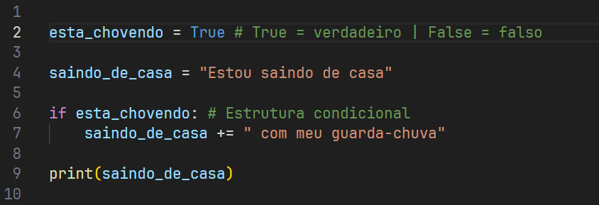
3°

Slide 25
4°
Laços de repetição (Loops)

Slide 26
4°
O que são loops?
Laços de repetição, ou loops, são repetições de um determinado algoritmo até que um certa condição seja satisfeita
Se não houve essa condição de parada, o laço de repetição continuaria infinitamente

Slide 27
4°
Por que são importantes?
Laços de repetição são importantes porque permitem automatizar tarefas que se repetem, economizando tempo e evitando ter que escrever o mesmo código várias vezes

Slide 28
4°
Exemplo sem laço de repetição

Slide 29
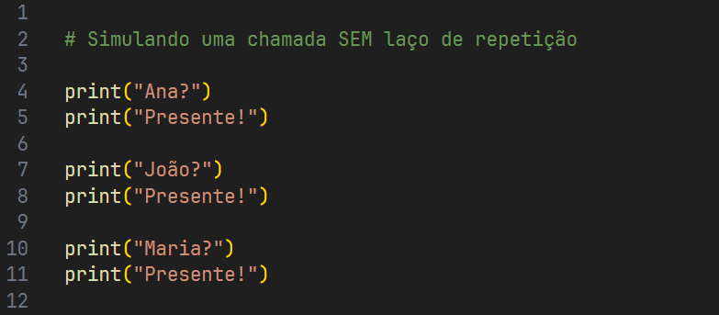
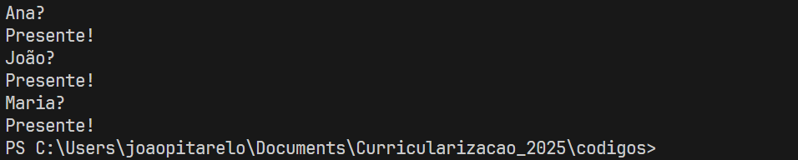
4°

Slide 30
4°
Exemplo com laço de repetição

Slide 31
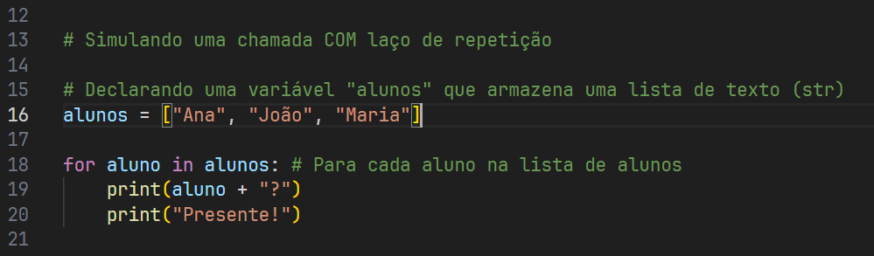
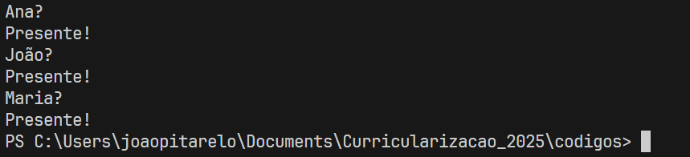
4°

Slide 32
5°
Projeto Calculadora

Slide 33
5°
O que será desenvolvido?
Agora vamos desenvolver uma calculadora simples de adição e subtração usando Python e a biblioteca PySide6

Slide 34
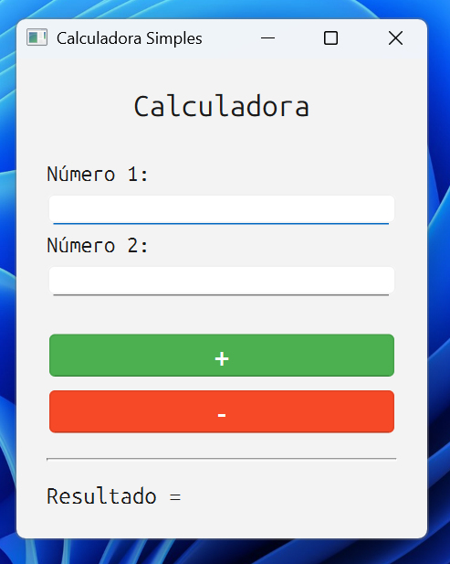
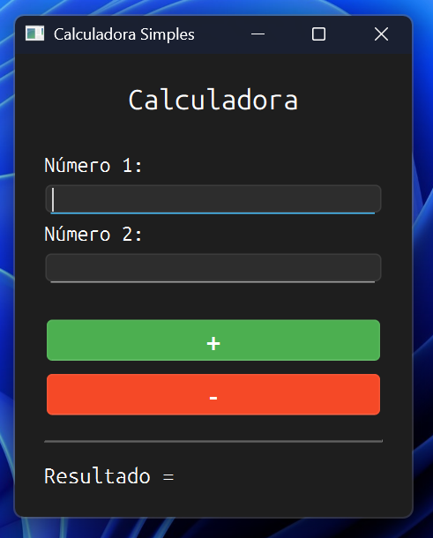
5°
Piloto:
Claro:
Escuro:

Slide 35
5°
Vamos começar esse projeto?

